Slide 1
Всероссийский конкурсный отбор проектов «Женщины за здоровое общество»
Женское здоровье-будущее нации
Ментальное здоровье
Руководитель команды: Киричёк Эльвира Вячеславовна, МУ «ЦСО ГПВ и И №1 г. Волгодонска», Россия, Ростовская область, город Волгодонск

Slide 2
Проблематизация. Актуальность проекта
Актуальность проекта обусловлена необходимостью предоставления женщинам эффективной поддержки и помощи в условиях современного общества, а также возможностью улучшить их качество жизни и способствовать социальной интеграции.
1.
Среди сотрудников учреждения и получателей социальных услуг растет количество женщин, у которых родственники являются участниками специальной военной операции.
2.
У женщин, родственники которых являются участниками специальной военной операции снижается уровень межличностных контактов, происходит дефицит общения.
3.
Возникает необходимость в получении информационной, правовой, психологической, медицинской и других видов помощи.

Slide 3
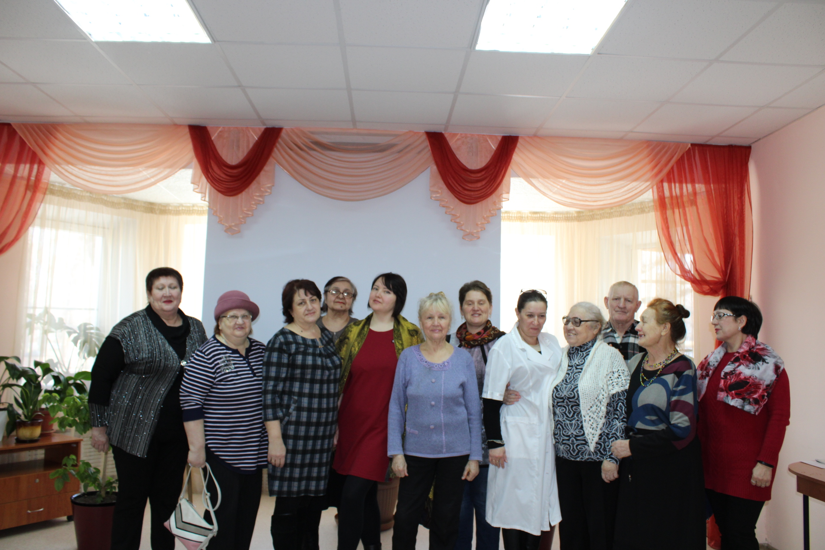
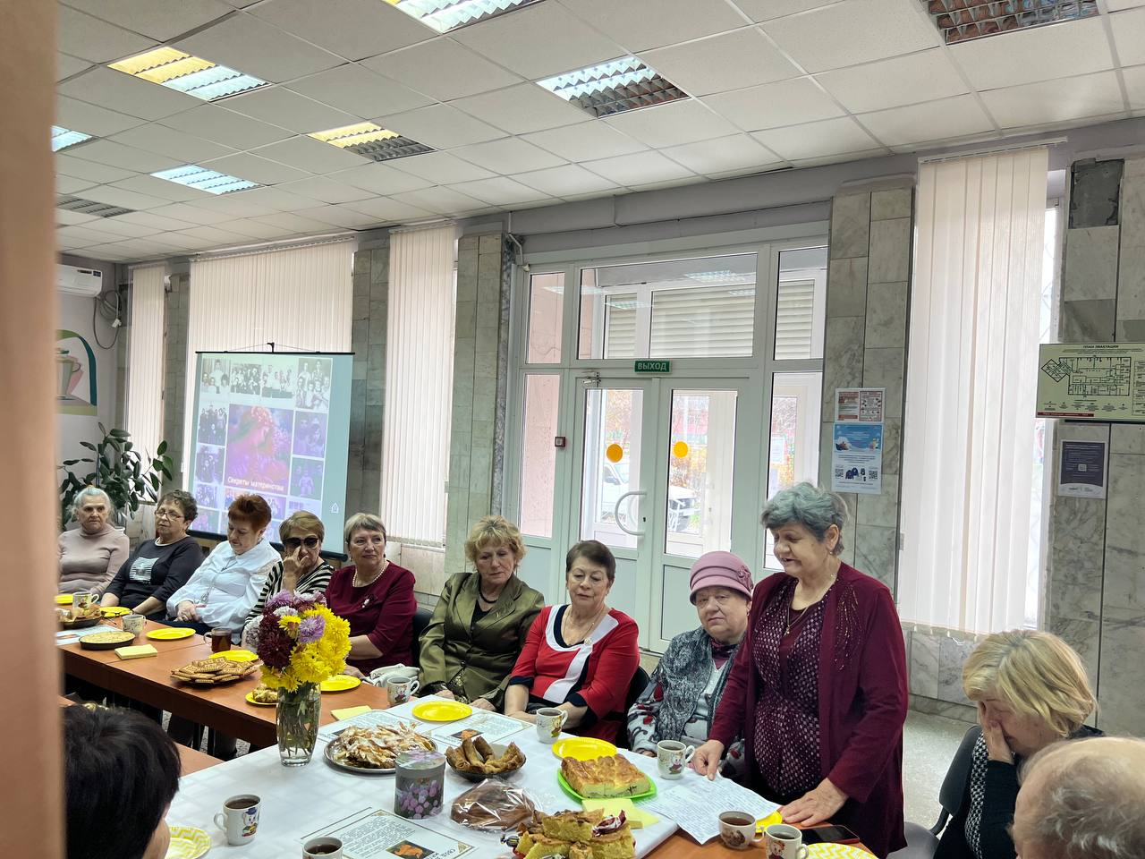
Целевая аудитория
В реализации проекта принимают участие сотрудники и получатели социальных услуг Центра социального обслуживания, у которых мужчины (отцы, сыновья, мужья, братья) являются участниками специальной военной операции.
- сотрудники Центра социального обслуживания у которых мужчины (отцы, сыновья, мужья, братья) являются участниками специальной военной операции (возраст от 25 до 63 лет).
- получатели социальных услуг, у которых сыновья и внуки являются участниками специальной военной операции (возраст от 62- 84 лет)
В проекте принимает участие 18 сотрудниц Центра социального обслуживания и 15 получателей социальных услуг.

Slide 4
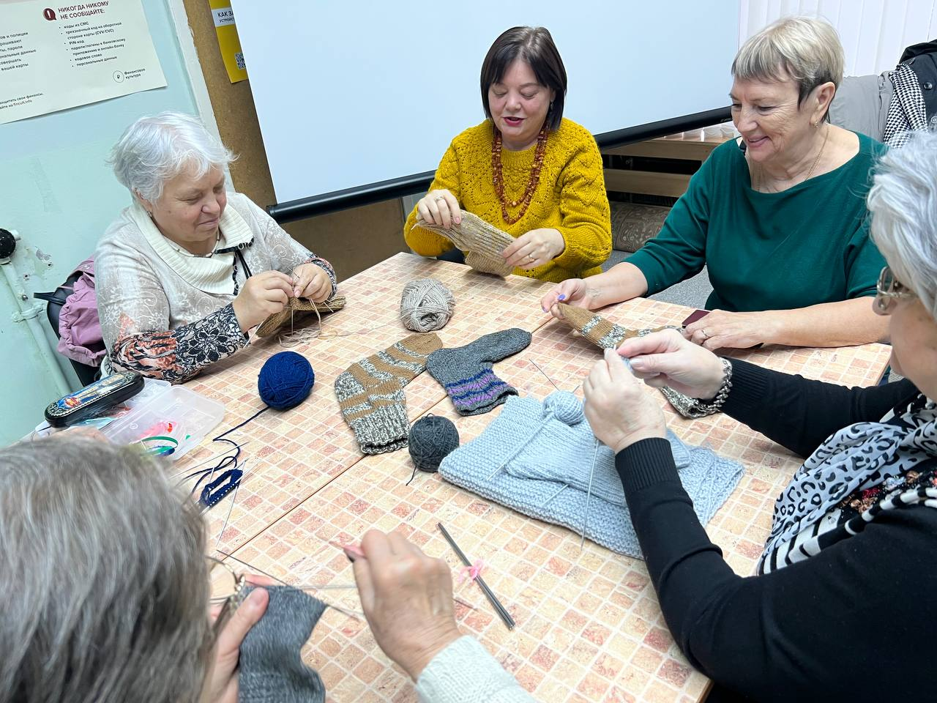
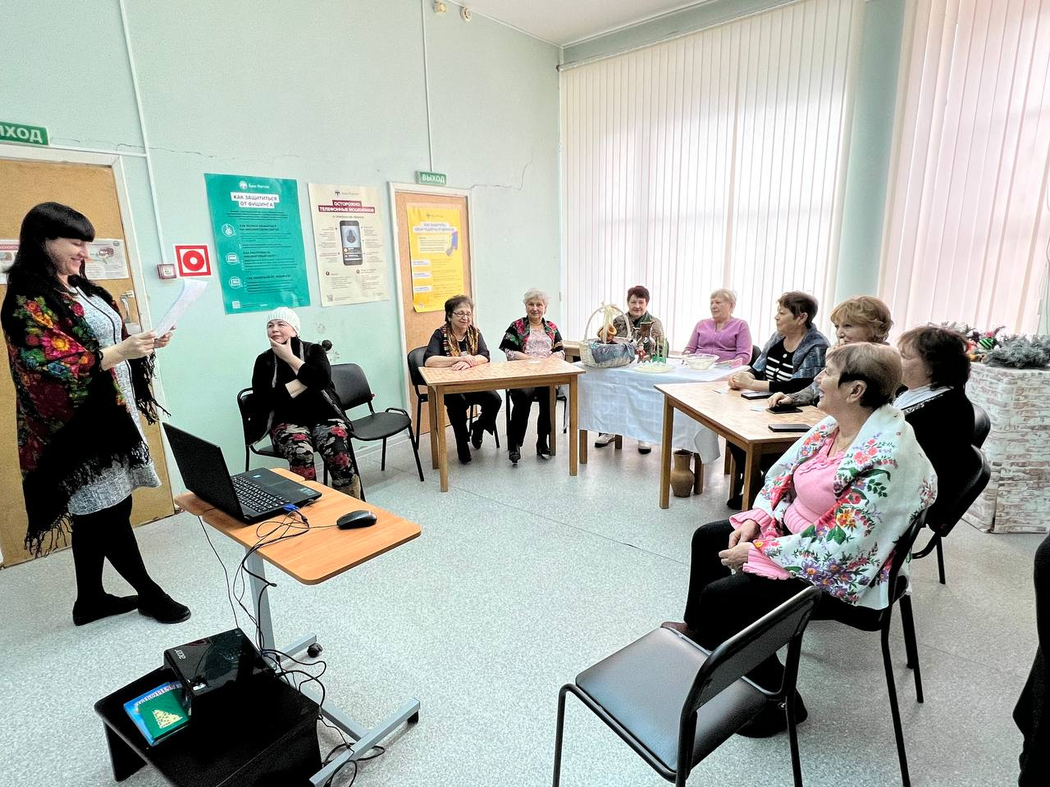
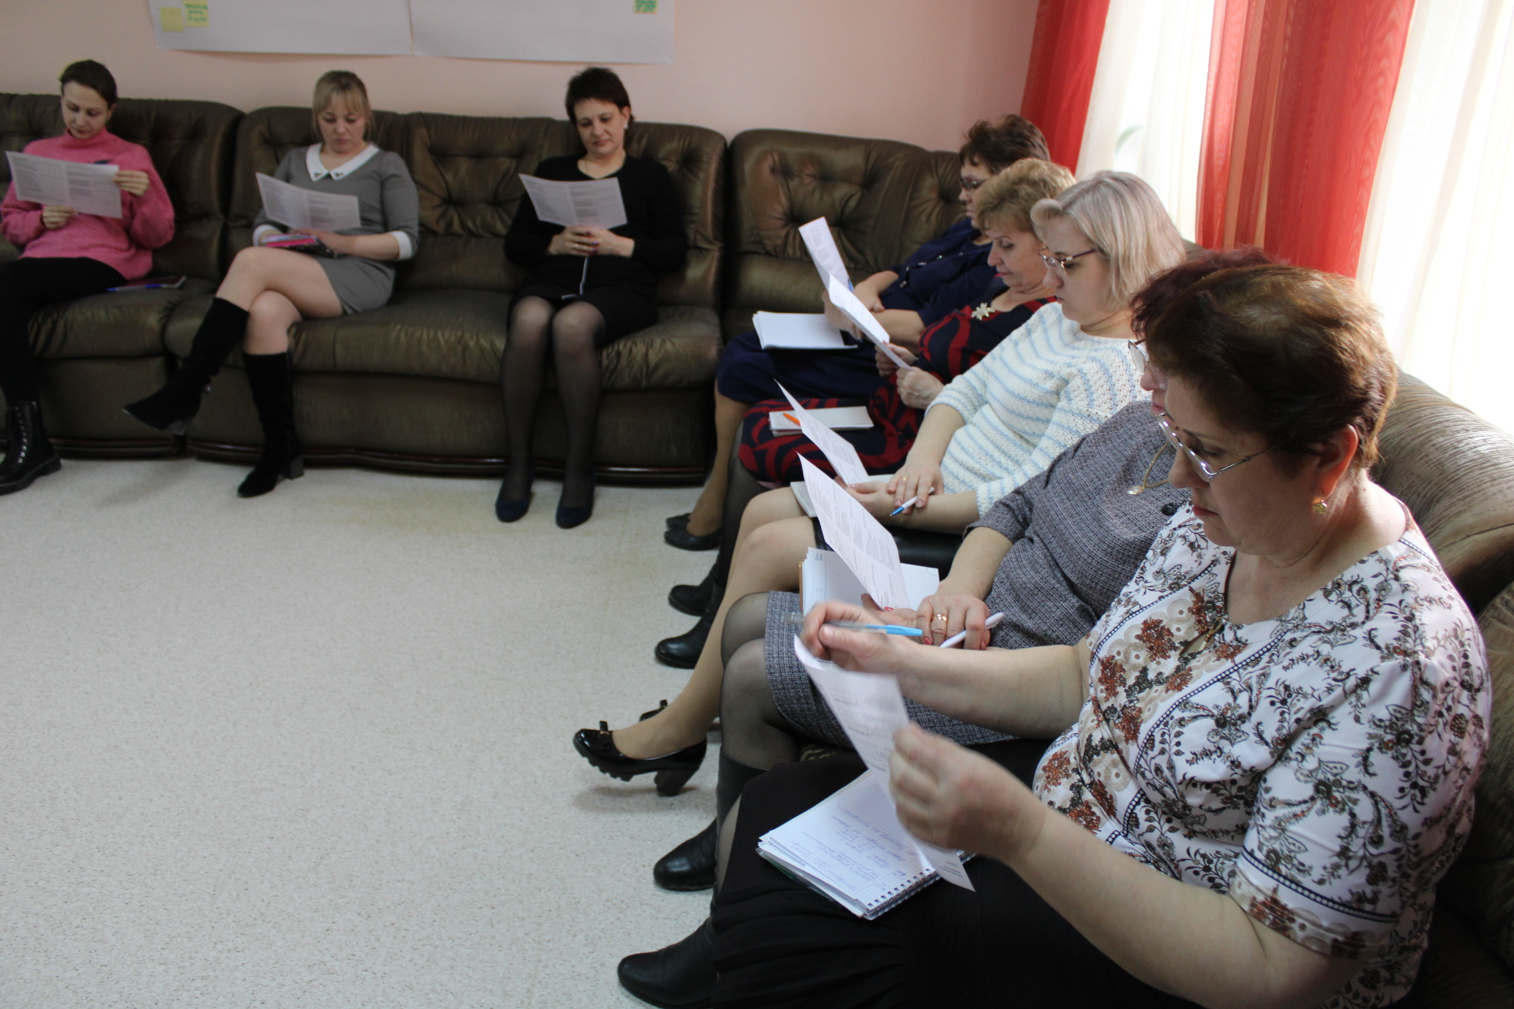
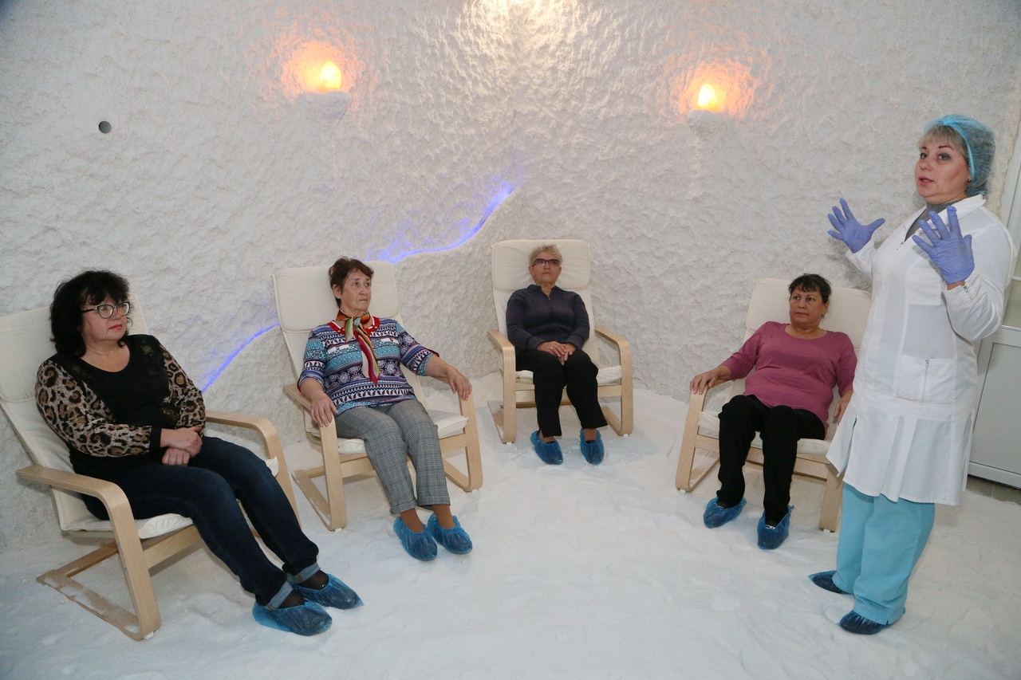
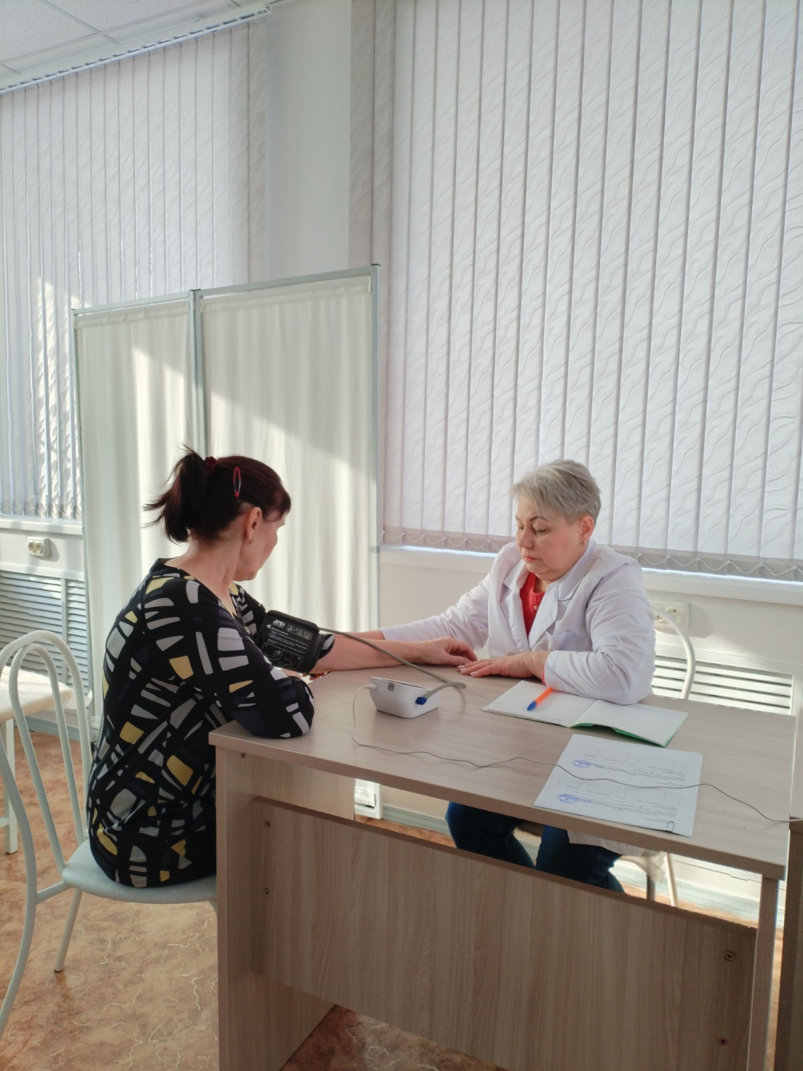
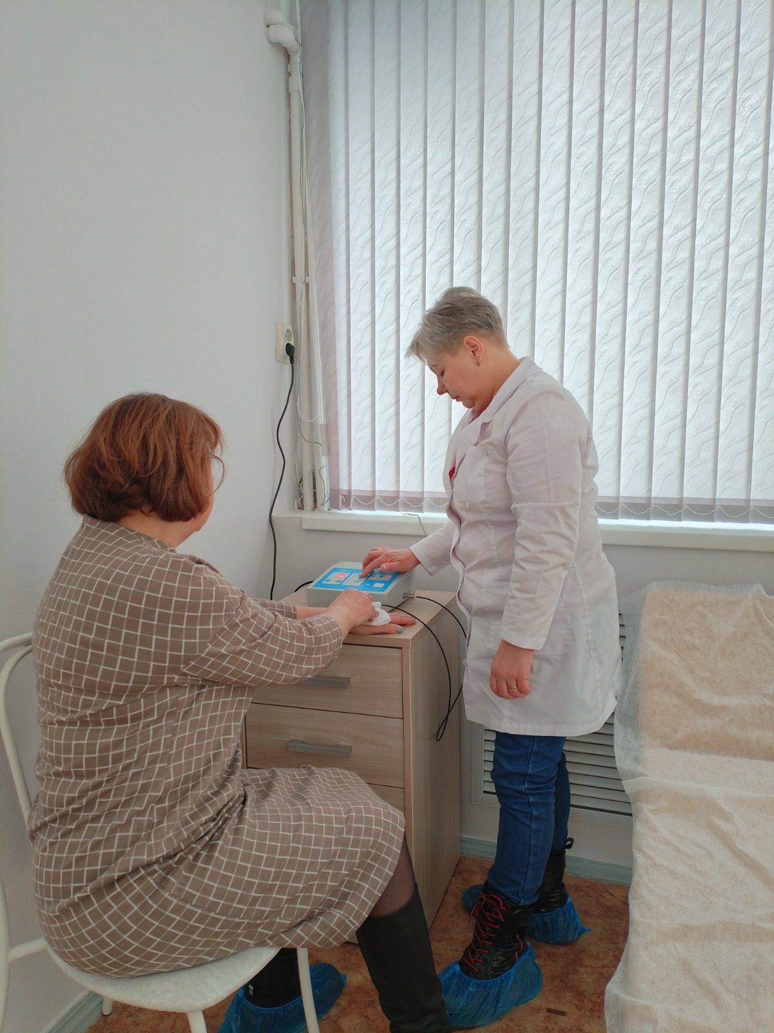
Стадия проекта. Зрелость проекта
Статус проекта:
Активный проект (продумана архитектура проекта собрана команда, понятны ресурсы, источники продвижения проекта, реализация начата/продолжается)

Slide 5
Миссия проекта. Цели и задачи проекта
Цели и задачи
Цель:
Создание пространства, где женщины (члены семей участников СВО) могут делиться своими переживаниями, получать эмоциональную, психологическую и правовую помощь и поддержку от тех, кто находится в схожей ситуации.
Задачи:
1.
1.
Улучшить общее благополучие женщин и укрепить социальные связи и сообщества.
2.
Научить осознавать свою значимость и способность справляться с трудностями благодаря поддержке окружающих.
3.
Проводить регулярные встречи с профессиональными психологами для оказания психологической поддержки и ментального здоровья, юристами для оказания правовых помощи.

Slide 6
Суть проекта
Суть проекта заключается в создании сообщества, где женщины, являющиеся членами семей участников специальной военной операции (СВО), могут объединяться для оказания разного вида помощи.
Встречи и обсуждения: регулярные встречи, где женщины обсуждают свои проблемы, делятся опытом и получают поддержку (раз в месяц).
Психологические сессии: групповые и индивидуальные консультации с психологами для поддержки эмоционального состояния (ментального здоровья)участниц проекта (8 мероприятий).
Клубы по интересам: клубы по интересам с привлечение мастеров (рукоделие, кулинария, спорт и т.д.), чтобы женщины могли находить единомышленников и заниматься любимыми делами вместе.
Юридические консультации: доступ к бесплатным юридическим консультациям для решения вопросов, связанных с правами женщин (по мере необходимости)
Тренинги и мастер-классы: обучающие мероприятия, направленные на развитие полезных навыков ( финансовая грамотность, профилактика выгорания, устойчивость к стрессу, забота о себе).
Социально-медицинская реабилитация: возможность прохождения бесплатного курса реабилитации в физиопроцедурном кабинете, в соляной пещере, в кабинете ЛФК.

Slide 7
Механика проекта:
Исследование целевой группы. Сформирована команда проекта, определены ответственные.
Утвержден план проекта и сроки реализации.
Инструменты:
1.Анкетирование
2.Опрос
Последовательность:
1.Подготовительный этап – определение цели, целевой аудитории, формирование команды проекта и плана.
2.Основной этап – реализация проектных мероприятий (встречи, лекции , тренинги, консультации)
3.Завершающий этап – проведение итогового анкетирование, составление отчета о реализации проекта, разработка методических материалов для тирожирования.

Slide 8
Основные результаты проекта
Снижение уровня стресса и тревожности у участниц проекта на 12 %. Женщины получают возможность открыто обсуждать свои проблемы и переживания, что помогает снизить уровень тревоги и стресса.
Расширение круга общения у участниц проекта составило 35 %. Участницы знакомятся с новыми людьми, находящимися в похожих ситуациях, что позволяет установить новые социальные контакты.
Участие в общественной деятельности стали активно принимать 26 % участниц от общего числа участников. Проект стимулирует участниц к активному участию в общественной жизни
100% участниц проекта получают доступ к информационным ресурсам. Участницы получают доступ к актуальной информации о правах, льготах, медицинских услугах и других важных аспектах жизни

Slide 9
Каналы продвижения проекта
Телеграмм канал «Волгодонское долголете»
https://t.me/volgdolgolet
Официальный сайт МУ «ЦСО ГПВ и И №1 г. Волгодонска»
Официальный сайт МУ 'ЦСО ГПВиИ №1 г.Волгодонска'
Официальная страница ВКонтакте
http://cso1-volgodonsk.ru/

Slide 10
Ресурсы, необходимые для реализации проекта:
1.
Человеческие ресурсы: Команда проекта: координаторы, психологи, юристы, социальные работники, заведующий отделением, специалист по социальной работе.
2.
Организационная инфраструктура: Помещение для встреч, тренингов и консультаций. Оборудование (компьютеры, принтеры, мебель).
3.
Партнерские связи: Сотрудничество с государственными и муниципальными учреждениями, НКО. Заключение соглашений о сотрудничестве.
4.
Информационные ресурсы: Сайт для распространения информации. Социальные сети и платформы для продвижения проекта. Связь с городскими СМИ.

Slide 11
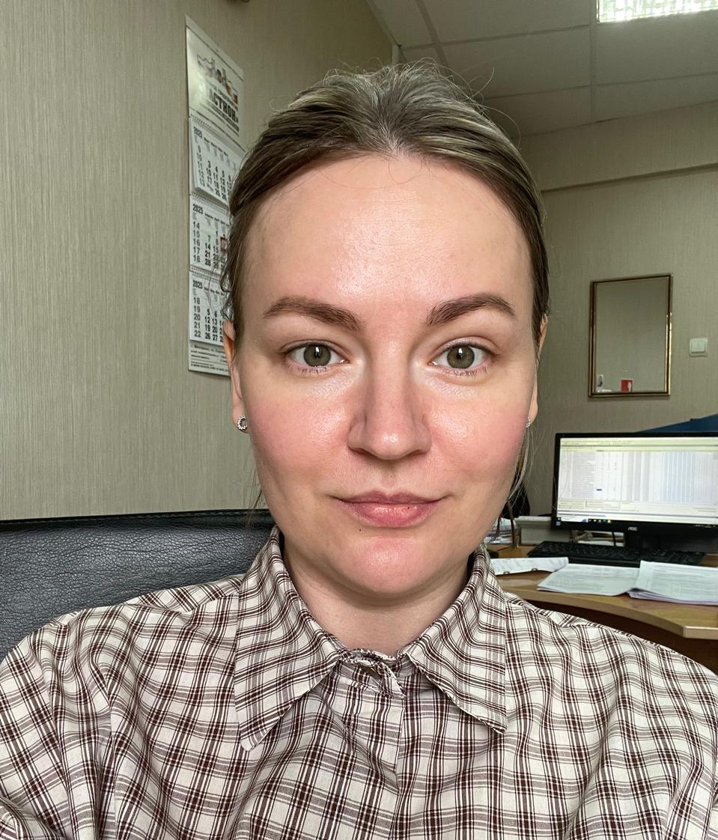
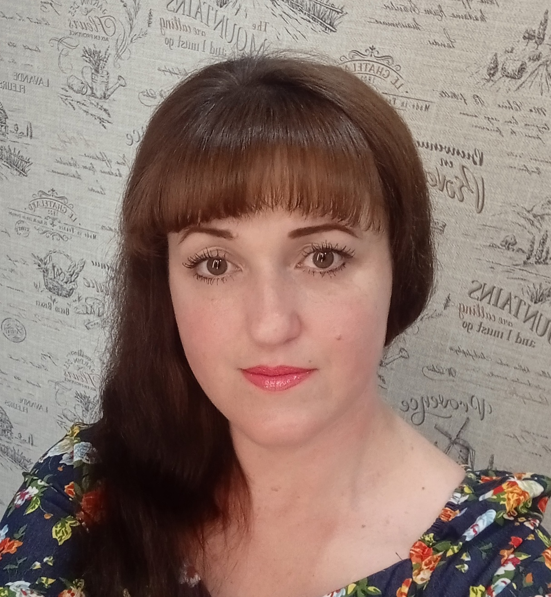
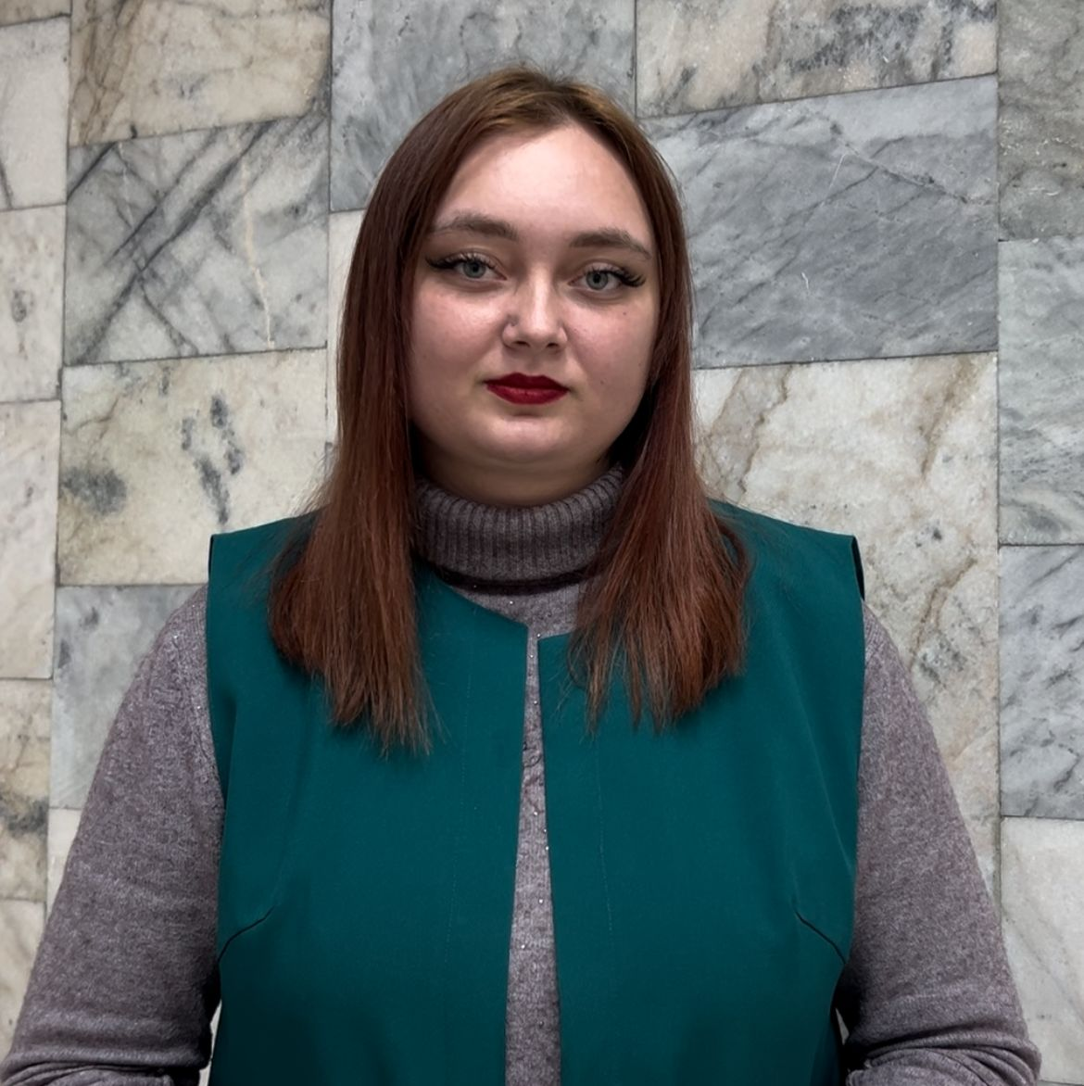
Команда проекта:
Руководитель проекта
Ключевые члены команды
Киричёк Эльвира Вячеславовна, директор муниципального учреждения «Центр социального обслуживания граждан пожилого возраста и инвалидов №1 г. Волгодонска», Россия, Ростовская область, город Волгодонск, 03.09.1971 год рождения.
С 2018 по 2020 год реализованы социальные проекты по поддержке и помощи граждан пожилого возраста и инвалидам «Тревожная кнопка», «Серебряное волонтерство», «В здоровом теле-здоровый дух», «Серебряная экономика». Данные проекты стали победителями грантовых конкурсов, общая сумма финансовой поддержки составила 1,5, млн. рублей.
В 2024 году проект «Просто я занят!» для молодых инвалидов с ментальными нарушениями стал победителем регионального этапа Форума «Сильные идеи для нового времени» — 2024. Проект «Инклюзивная мастерская «Необычный повар» стал победителем грантового конкурса «Социальные лидеры атомных городов», сумма грантовой поддержки составляет более 1,0 млн. рублей.
Вставить фото
Демина Мария Александровна, специалист по социальной работе муниципального учреждения «Центр социального обслуживания граждан пожилого возраста и инвалидов №1 г. Волгодонска», Россия, Ростовская область, г. Волгодонск, ул. М. Кошевого, д38а, кв.21, 06.07.1986 года рождения
Вставить фото
Вставить фото
Криштопа Ольга Георгиевна, заведующий отделением муниципального учреждения «Центр социального обслуживания граждан пожилого возраста и инвалидов №1 г. Волгодонска», Россия, Ростовская область, г. Волгодонск, ул. М. Горького, д.81, кв.54, 13.11.1983 года рождения
Вставить фото
Ярмолова Алена Алексеевна, психолог муниципального учреждения «Центр социального обслуживания граждан пожилого возраста и инвалидов №1 г. Волгодонска», Россия, Ростовская область, г. Волгодонск, ул. Ленина, д.91, кв.5, 01.08.2000 года рождения

